Slide 1

Инфраструктура как кот
Боушев Глеб, Azure MVP

Slide 2
Структура решения
Параметризация
Модульность
"Санити чеки"
Дебаг
Notes:
Санити чеки чем проще тем лучше
Параметризация сведена к минимуму, т.е. мы просто выбираем какой файл из репозитория использовать >> вся информация в репозитории (трейсабилити)
Статичные файлы параметров для прода

Slide 3
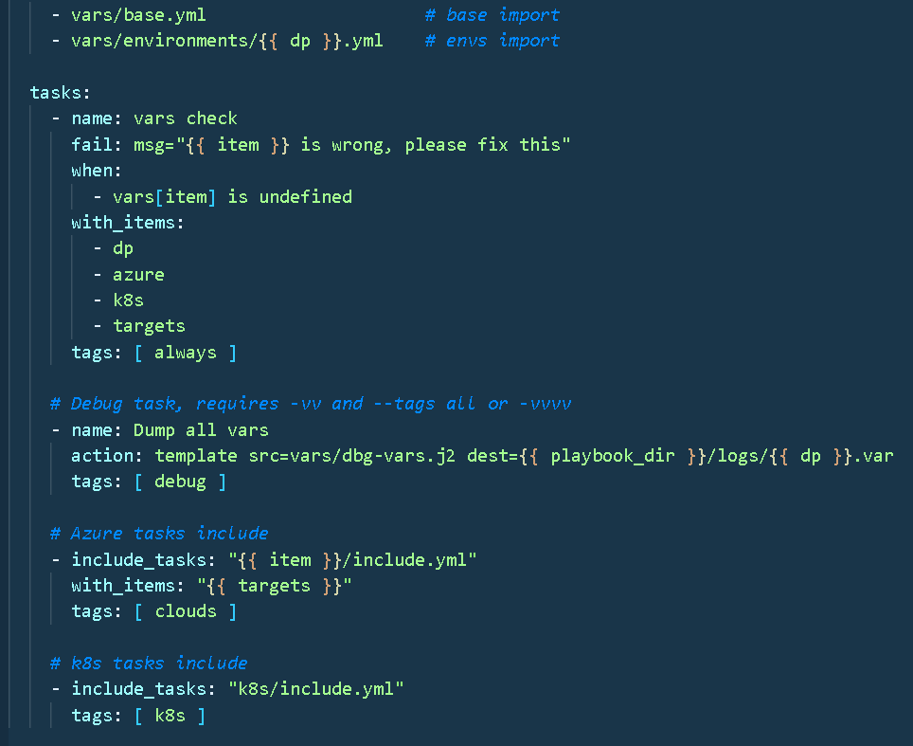

Slide 4
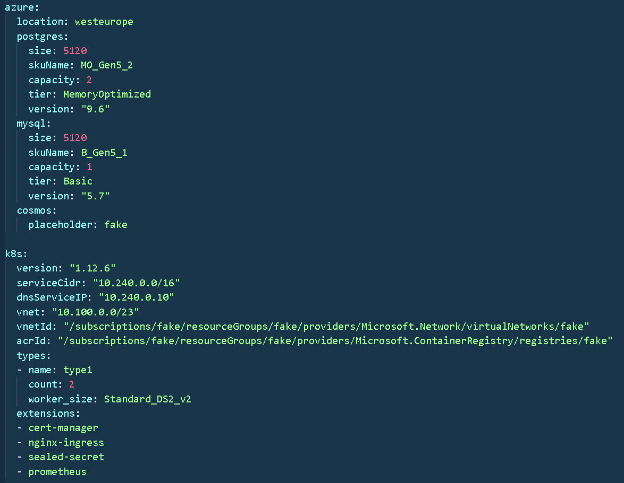
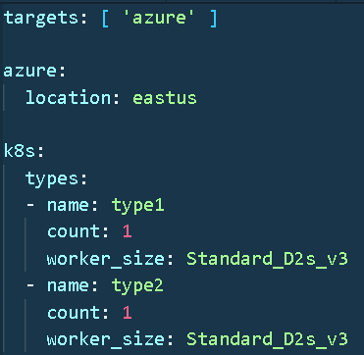
Базовый файл
Файл окружения

Slide 5
Разработка решения
Контейнер
Билды\Релизы
Тесты

Slide 6
Тестирование решения
Setup\Teardown
Переиспользование кода
Логирование

Slide 7
Setup A
Tests
Teardown A
Setup B
Tests
Teardown B
Setup C
Tests
Teardown C
Вызов тестов
Notes:
Плюсы: сетап\тиардаун, кастомный сетап, тесты зависят от сетапа, логгирование, код реюз, фикстуры

Slide 8
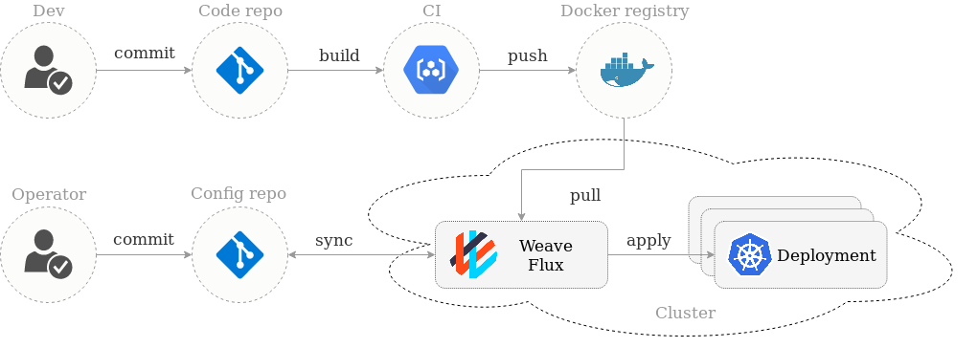
GitOps

Slide 9
Fabrikate
Dry
Reusable

Slide 10




















Get code to the cloud. Faster.
CODE
CODE
CLOUD SDK
DEPLOY
PROVIDERS
MANAGE
SERVICE
CLOUD
SOURCE CODE
LANGUAGES
TOOLS
ENVIRONMENTS

